Slide 1
力学系(3): 濃度が振動する生化学反応系
柚木克之 (YUGI, Katsuyuki)
理化学研究所・生命医科学研究センター
Notes:
Python 関数は使わない

Slide 2
昨日と今日の内容
生物リズムはなぜ起こるか？
Sel’kov モデルと Hopf 分岐
第2回に引き続き「力学系の七つ道具」に取り組む

Slide 3
力学系の七つ道具
相平面
ヌルクライン
ベクトル場
固定点
ヤコビ行列
固有値による安定性解析
分岐図・相図

Slide 4
Sel’kovモデル
v1
v2
v3
F6P(y)
ADP(x)
PFK
v1 = b
v2 = ay + x²y
ただし
v3 = x
Strogatz (1994) pp.205
解糖系の振動を説明するためのモデル
振動するのは物質濃度、酵素活性
ポジティヴ・フィードバック

Slide 5
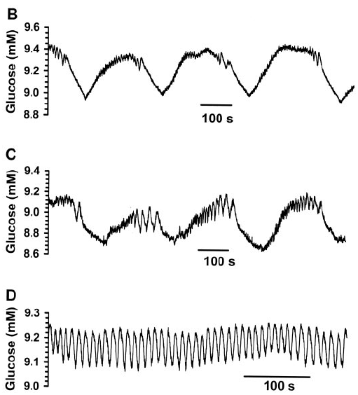
解糖系の振動とは？
代謝物質濃度の時間的振動
グルコース
酸素
Kennedy et al. (2007)

Slide 6
力学系の七つ道具
相平面
ヌルクライン
ベクトル場
固定点
ヤコビ行列
固有値による安定性解析
分岐図・相図

Slide 7
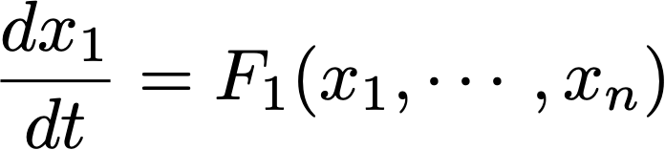
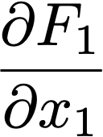
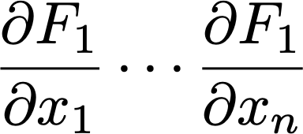
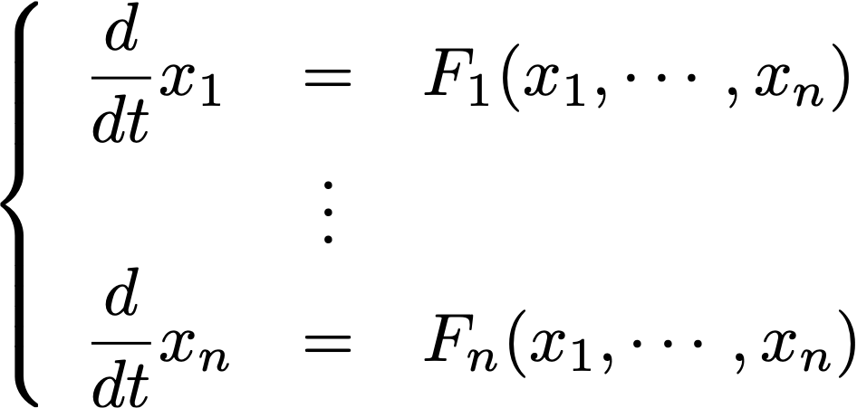
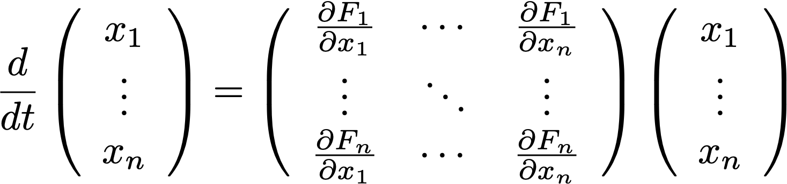
微分方程式の線形化
線形化とは
偏微分すること
すべての変数で偏微分
すべての微分方程式について行う
ヤコビ行列
微分方程式の１次近似
固定点近傍のダイナミクスに関する情報を含む

Slide 8
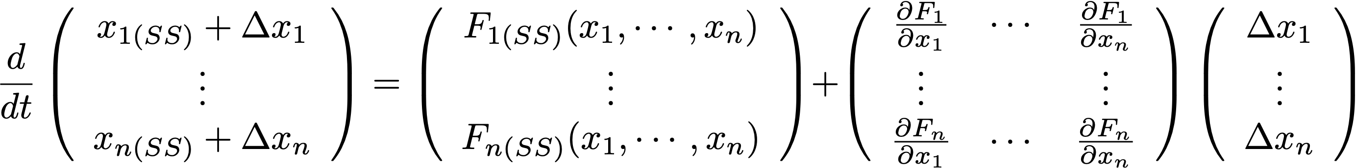
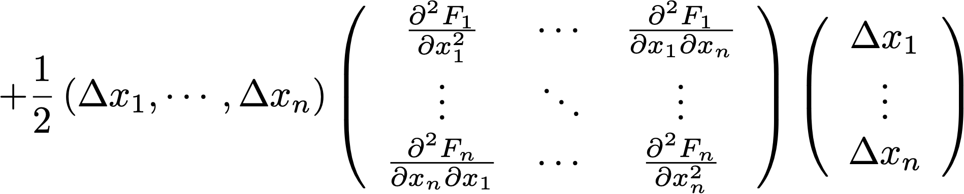
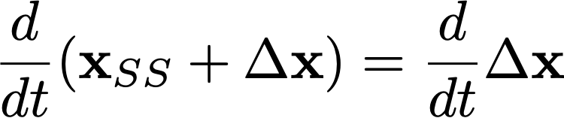
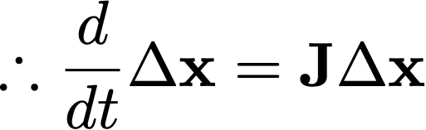
もう少し詳しく：ODEの線形化とヤコビ行列
ヤコビ行列
固定点近傍で展開したテイラー級数の1次の項とも言える
= 0
J
Δx
(very small qty)² = 0

Slide 9
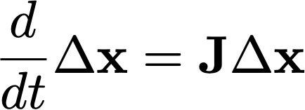
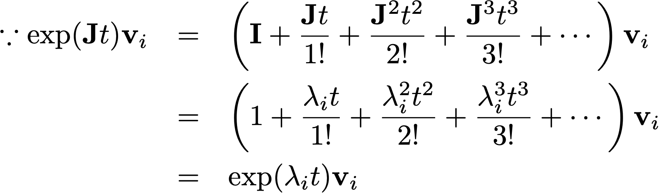
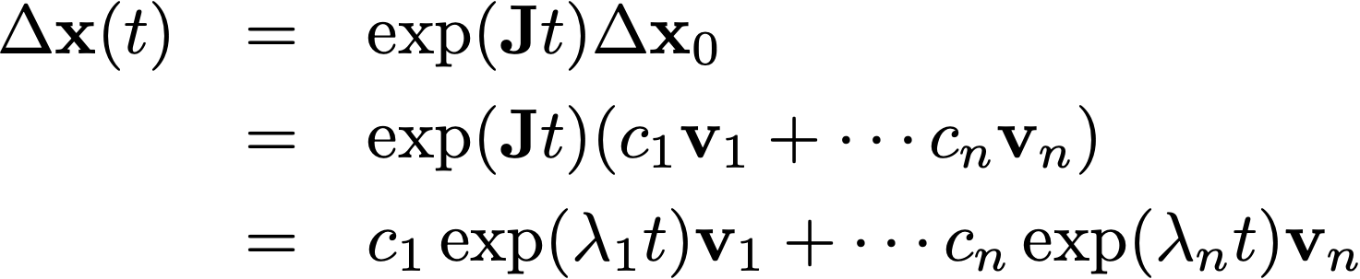
線形化したODEの解は行列指数関数になる
ヤコビ行列
テイラー展開
ODEの１次近似
行列指数関数
１次近似したODEの解
固定点の近くならよい近似
v₁･･･v_{n} は λ₁･･･λ_{n} に対応する固有ベクトル

Slide 10
SymPyを用いて線形化
関数fをｘで偏微分 (diff関数)
f = x + a * y + x ** 2 * y
f.diff( x )
計算結果を行列に格納 → これがヤコビ行列
J_sym = sp.Matrix( [ [ f.diff( x ) , f.diff( y ) ] ,
[ g.diff( x ) , g.diff( y ) ] ] )

Slide 11
文字式に数値を代入する
式中の記号に数値を代入
J_sym = sp.Matrix( [ [ f.diff( x ) , f.diff( y ) ] ,
[ g.diff( x ) , g.diff( y ) ] ] )
J_num = J_sym.subs( [ ( a , 0.06 ), ( b , 0.6 ) ] )
# 行列 J_sym の中の a , b に 0.06 , 0.6 をそれぞれ代入
行列 J_num の固有値を求める関数
J_num.eigenvals()

Slide 12
演習5: Sel’kovモデルの線形化
Sel’kov モデルを線形化しなさい
ヒント: を x について偏微分するときは
のように計算する。
線形化したモデルに固定点の座標を代入しヤコビ行列を求めなさい
ヤコビ行列の固有値を求めなさい

Slide 13
空欄を埋めなさい
コード(selkov_jacobian.py)
(略)
x, y, a, b = sp.symbols("x y a b", real=True, positive=True)
a_val = 0.06
b_val = 0.6
f = -x + a * y + x**2 * y # dxdt
g = # dydt を x, y, a, b で書く
# ヌルクラインと固定点
solutions = sp.solve( [ , ] , ( x , y ) ) # 演習4を参考に固定点の座標を計算
fix_x , fix_y = solutions[0]
# ヤコビ行列
J_sym = sp.Matrix( [ [ f.diff( x ) , ] , [ , g.diff( y ) ] ] ) # 線形化
J_num = J_sym.subs( [ ( x , ) , ( y , ) , ( a , a_val ), ( b , b_val ) ] ) # 固定点の座標を x, y に代入
print( J_sym )
print( J_num )
print( J_num. ) # ヤコビ行列の固有値を求める

Slide 14
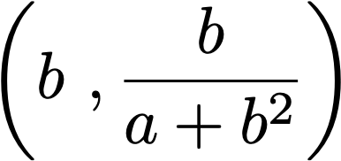
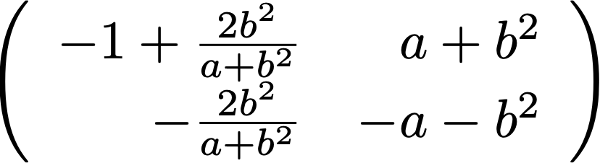
手計算で解いた場合の解答
線形化
固定点
ヤコビ行列
または

Slide 15
力学系の七つ道具
相平面
ヌルクライン
ベクトル場
固定点
ヤコビ行列
固有値による安定性解析
分岐図・相図

Slide 16
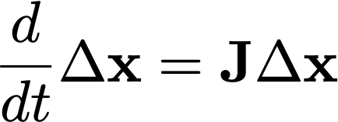
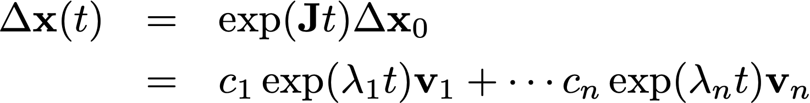
すべての固有値が実数である固定点
ノード (Node)
すべての固有値の符号が同じ
負: 安定ノード (attractor)
正: 不安定ノード (repellor)
サドル (Saddle)
固有値の符号がまちまち
収束方向: 安定多様体
発散方向: 不安定多様体
の解
v₁･･･v_{n} は λ₁･･･λ_{n} に対応する固有ベクトル
y
y
x
x
Stable Node
Saddle

Slide 17

固有値と解軌道の収束・発散
λ₁<0 ならこの項は減衰
摂動Δx0 により、固定点から離れた
固定点に収束する
v1
λ₁<0, λ₂<0
x_{ss}+Δx₀
y(LacY-GFP)
y(LacY-GFP)
x_{ss}
v2
x(TMG)
x(TMG)

Slide 18
正の固有値を一つでも含むと発散
λ₁>0 の場合はλ₁に対応する固有ベクトルv₁ の方向に発散
λ₁>0, λ₂>0 の場合は
v1 , v2両方向について発散
λ₁>0, λ₂<0
λ₁>0, λ₂>0
v1
x_{ss}+Δx₀
y(LacY-GFP)
y(LacY-GFP)
x_{ss}
v2
x(TMG)
x(TMG)

Slide 19
相平面と時系列の対応
摂動
安定な定常状態
Stable Node
time
摂動
不安定な定常状態
Unstable Node
Saddle
time

Slide 20
複素数の固有値を含む固定点
y
y
スパイラル (Spiral) または フォーカス (Focus)
すべての固有値の実部が負
安定
すべての固有値の実部が正
不安定
センター (Center)
すべての固有値が純虚数
解が三角関数で書ける (Eulerの公式より)
x
x
Stable Spiral
Unstable Spiral
y
x
Center

Slide 21
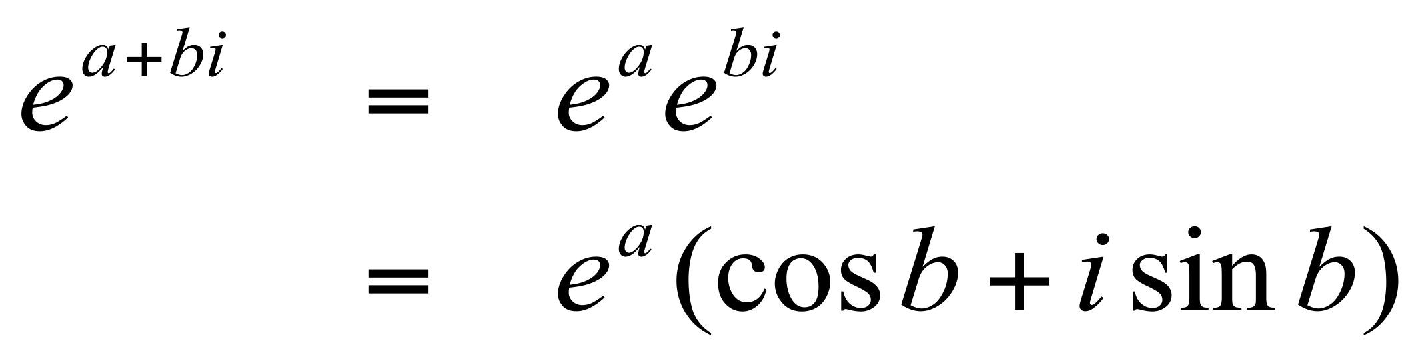
相平面と時系列の対応
Stable Spiral
減衰振動
time
三角関数
Center
time
固有値の虚数部分が三角関数になる

Slide 22
演習6: Sel’kovモデルの固定点の分類
Sel’kovモデルのヤコビ行列の固有値を虚実・正負を調べ、固定点を分類しなさい。ただし、a=0.06, b=0.6とする。
この固定点は安定か、それとも不安定か答えなさい。

Slide 23
固定点を回る周期解の正体
リミットサイクル (limit cycle)
閉曲線になっている解軌道(trajectory)のこと
非線形現象
Center (純虚数の固有値) とは異なる
隣接する軌道は閉曲線ではない
Centerとはこの点で異なる
生物学では振動現象、マクロ経済学では景気循環
Limit cycle
Center

Slide 24
Supercritical Hopf 分岐（以下「Hopf 分岐」）の定義
互いに共役な複素固有値 a ± bi が、複素平面上で虚軸を左から右に横切る
左半平面は固有値の実部が負なので安定
分岐の仕組み
Im λ
Re λ
1. モデルのパラメータの値が変わる
2. 固有値が変わる
3. 分岐点をこえると生化学反応系の挙動が変わる

Slide 25

Hopf 分岐に伴って起こる現象
Stable Spiral が Unstable Spiral に変化
そのUnstable Spiral はリミットサイクルに囲まれている
Hopf 分岐

Slide 26
演習7: Sel’kovモデルとHopf分岐
Sel’kov モデルにおいて、以下2つの条件の間で Hopf 分岐が起こることを、固有値から示しなさい。
条件1: a=0.14, b=0.6
条件2: a=0.06, b=0.6
それぞれの条件で振動が持続するかどうか、 シミュレーションで確認しなさい。

Slide 27
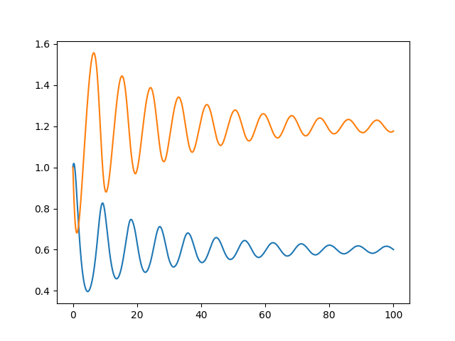
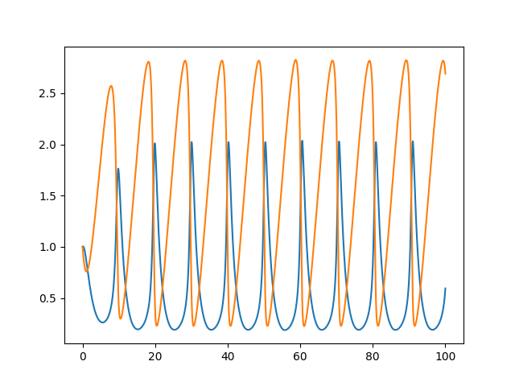
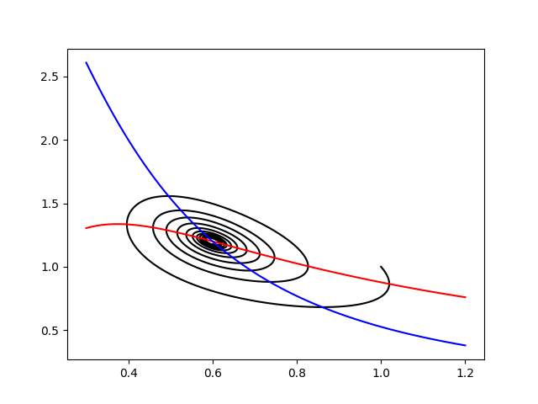
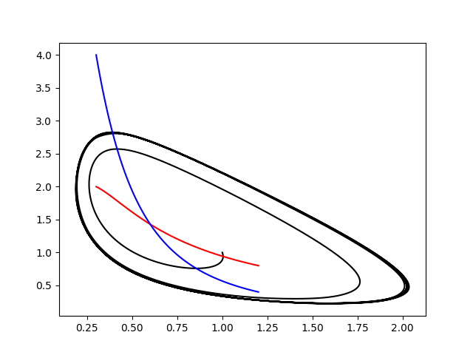
出力例
条件1: a=0.14, b=0.6
条件2: a=0.06, b=0.6

Slide 28
力学系の七つ道具
相平面
ヌルクライン
ベクトル場
固定点
ヤコビ行列
固有値による安定性解析
分岐図・相図

Slide 29
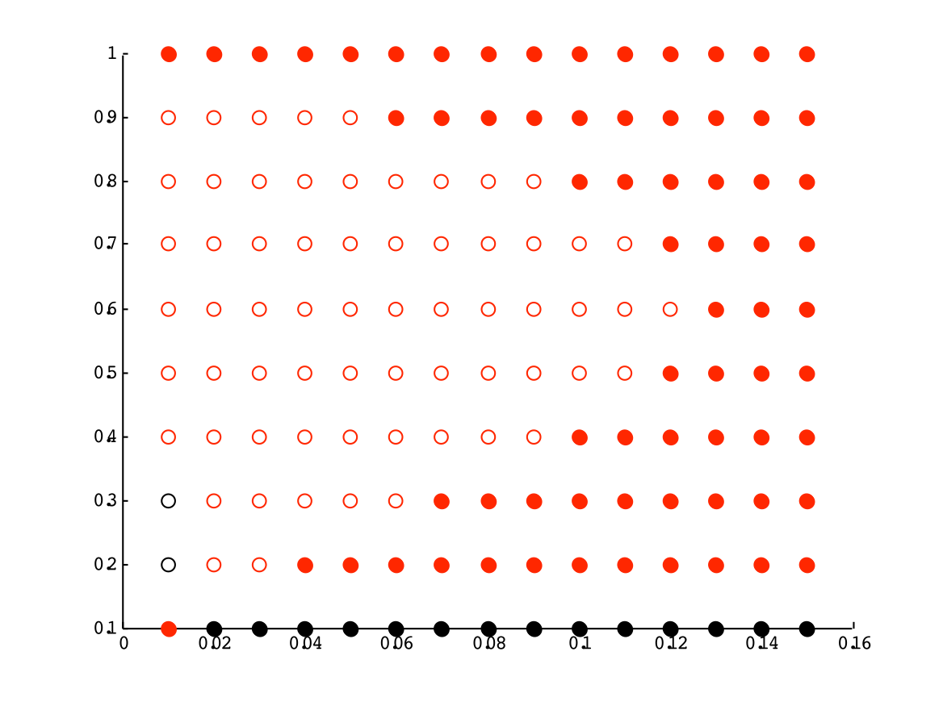
分岐図(bifurcation diagram)と相図(phase diagram)
分岐図: パラメータを1つ振る (ρ)
相図: パラメータ2つを同時に振る(a, b)
Ozbudakモデルの分岐図
Sel’kovモデルの相図
b
LacY-GFP
ρ
a

Slide 30
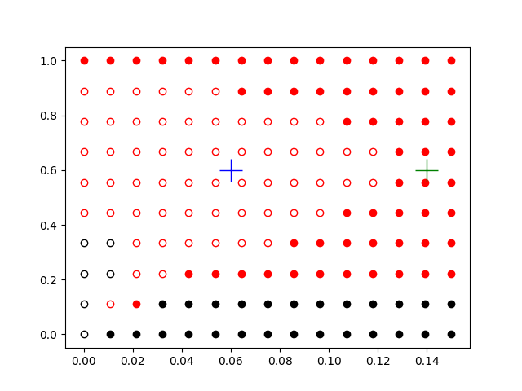
演習8: Sel’kovモデルの相図を描きなさい (下は完成図)
ドットの形と色で安定・不安定、実数・複素数が分かるようにする
b
● 実数・安定
○ 実数・不安定
● 複素数・安定
○ 複素数・不安定
a

Slide 31
ヒント
SymPyの道具
変数 r の値が実数なら true となる r.is_real ( if r.is_real : のように書けばよい)
複素数 c の実部を返す関数 re(c)
forループで a , b の値を振る
if文で固有値の実数・複素数を判定
片方の固有値だけ見ればOK (∵共役複素数)
if文で実部が負か正か判定 → 安定 or 不安定の判定

Slide 32
空欄を埋めなさい
コード(selkov_phase_diagram.py)
import matplotlib.pyplot as plt
import numpy as np
import sympy as sp
from sympy import re # 複素数の実部を取得
# 変数と定数
(略)
# ヌルクラインと固定点
(略)
# ヤコビ行列
(略)
# 相図を描く
a_grid = np.linspace( 0, 0.15, 15 )
b_grid = np.linspace( 0, 1.0, 10 )
[A, B] = np.meshgrid( a_grid , b_grid )
for a_val , b_val in zip( A.flatten() , B.flatten() ):
J_num = J_sym.subs( [ ( x , fix_x ) , ( y , fix_y ) , ( a , a_val ), ( b , b_val ) ] )
eig1, eig2 = J_num.eigenvals().keys()
if : # eig1 が実数ならば if 節に入る
if eig1 < 0 and eig2 < 0 : # 実数・安定
plt.plot( a_val , b_val , 'ko' )
else : # 実数・不安定
plt.plot( a_val , b_val , 'ko' , fillstyle='none')
else :
if : # eig1 の実部が負であれば if 節に入る。すなわち複素数・安定の場合。
plt.plot( a_val , b_val , 'ro' )
else : # 複素数・不安定
plt.plot( a_val , b_val , 'ro' , fillstyle='none')
(略)
plt.show()

Slide 33
振動を起こすa, bの組合せ
この曲線上でHopf分岐が起きる
b
● 実数・安定
○ 実数・不安定
● 複素数・安定
○ 複素数・不安定
a

Slide 34
Sel’kovモデルにおける分岐
振動の理由
反応系の構造そのもの
リミットサイクルをつくるようなパラメータを自然が選んだ
振動 ←→ 定常状態
Hopf 分岐として説明できる

Slide 35
Hopf分岐は生化学的振動現象を司る分岐である
周期振動をつくる「エンジン」の正体
定常解 ←→ リミットサイクル
リミットサイクルの存在が保証されている！
固有値を調べるだけでよい

Slide 36
発展課題：Goodwinの景気循環モデル
定数
α : 労働生産性の成長率
β : 労働力の成長率
γ : 実質賃金曲線の切片
ρ : 実質賃金曲線の傾き
σ : 資本–産出係数
未知関数 v : 雇用率 ; u : 労働分配率
(吉田博之「景気循環の数理」名古屋大学出版会, pp.54)
「力学系の七つ道具」を使ってモデルの性質を調べなさい。すなわち、相平面・ヌルクライン・ベクトル場を描画し、固定点・ヤコビ行列を 求め、固有値による安定性解析を行いなさい。

Slide 37
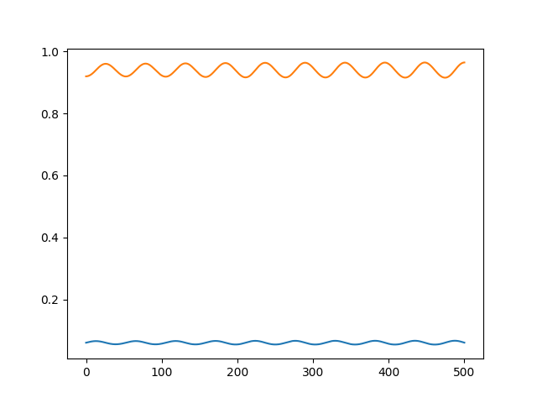
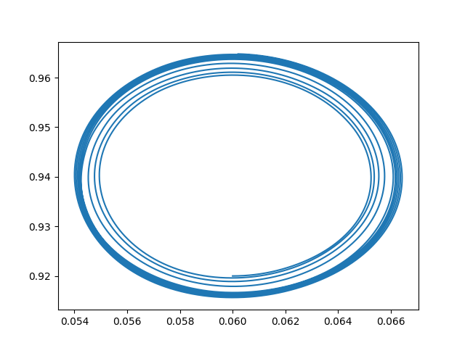
Goodwinモデルの時系列と相平面

Slide 38
昨日と今日の内容
Q. 解糖系 (Sel’kovモデル)はなぜ振動するのか？
A. 生化学反応系が Hopf 分岐を起こす形になっていたから
景気循環も生物リズムも非線形力学系の振動
三角関数が入っていない微分方程式でも Hopf 分岐があれば振動する

Slide 39
Further Readings
Steven Strogatz, “Nonlinear dynamics and chaos”, Perseus Books Publishing,
生物・化学の例が多く比較的読みやすい非線形力学系教科書
Ozbudak, E.M. et al., “Multistability in the lactose utilization network of Escherichia coli”, Nature 427(6976):737-40, 2004.
大腸菌 lac オペロンのような古典的な系で、ヒステリシスが起きることを示した
Bhalla, U.S. and Iyengar, R., “Emergent properties of networks of biological signaling pathways”, Science 283(5400):381-7.
シグナル伝達経路に生じる双安定性が記憶装置の基盤である可能性を指摘
Tanaka, R.J. et al. “Skin barrier homeostasis in atopic dermatitis: feedback regulation of kallikrein activity”, PLoS ONE 6(5):e19895, 2011.
アトピー性皮膚炎を起こした外部刺激を取り除いても炎症がおさまらない理由として双安定性の可能性を指摘

